Slide 1
HATÁRTALANUL Barangolás Muravidéken
Kolarovsszki Miklós 7.osztályos tanuló útinaplója

Slide 2
1. nap
Göntérháza- Egy régi harangláb utunk első úti célunk volt.
Dobronaki György ház- Nagyon szépen felújított házban néprajzi kiállítás látható.
Dobronaki orchidea farm - Rengeteg különleges növényt láttuk.
Ez a nap utolsó helyszíne a szállásra érkezés volt, Alsómarácon egy nagyon szép panzióban laktunk és itt volt a reggeli és a vacsora is.

Slide 3
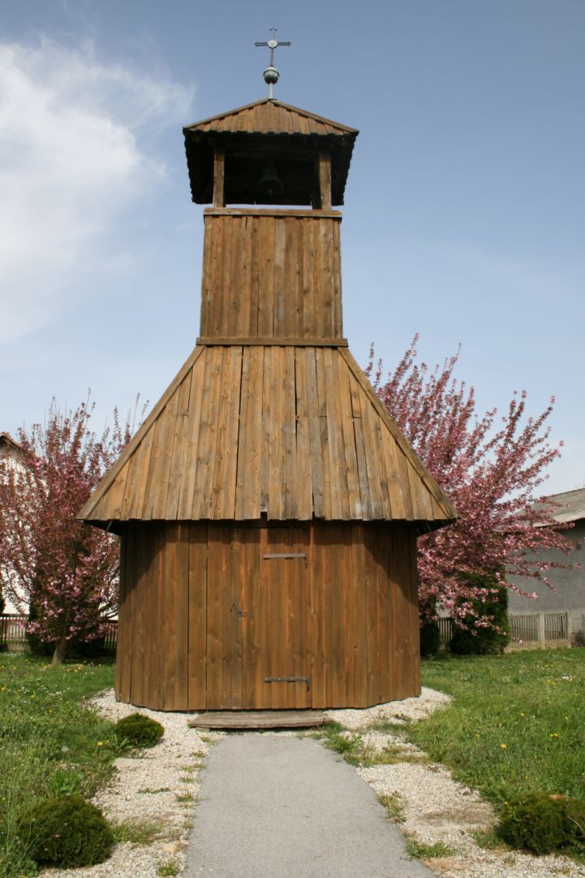
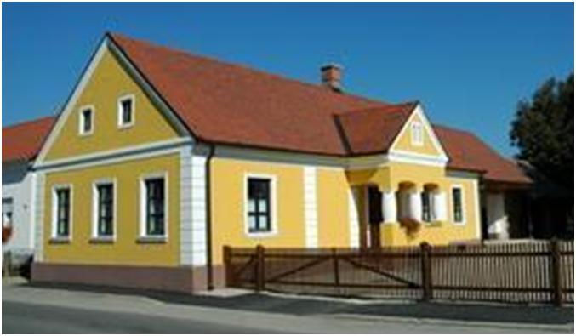
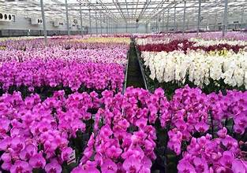

Slide 4
2. nap
Nagytótlaki körtemplom - Érdekes volt, hogy az Árpád-kori templomnak kör alakja volt.
Kapornaki Skerlák-féle ház - Rengeteg régi eszköz volt itt található.
Dobronaki kétnyelvű iskola –Egy tanárnő bemutatta nekünk, hogy hogyan tanulnak a gyerekek, milyen a magyar nyelvű oktatás, utána bejárhattuk az iskolát, találkoztunk magyar tanulókkal.
Dobronaki Bakónaki tó - Kicsit ki volt száradva de szép volt.
Szent Vid kápolna és forrás - Az erdő mélyén volt található. A forrásban meg is mostuk az arcunkat, szemünket, mert a monda szerint csodatévő.

Slide 5
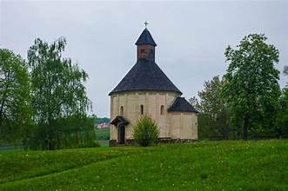
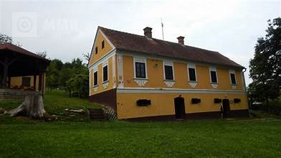
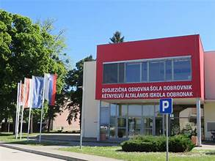
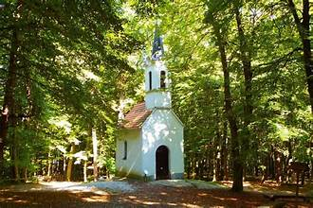
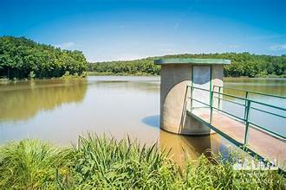

Slide 6
3. Nap
Márkusházi sonkaház- Sok-sok finom sonkát láttam, amit különlegesen érlelnek.
Muraszombati főtér és Szapáry kastély -Jó volt ezeken a helyeken lenni.
Belatinc- Szent László barokk templom és Zichy-vár- Csodálatos a templom és a vár. Különleges patika múzeumot és a vár előtt régi kerékpárokat láthattunk.

Slide 7
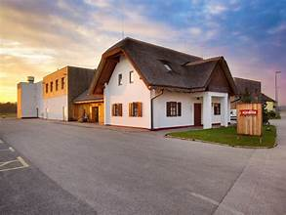
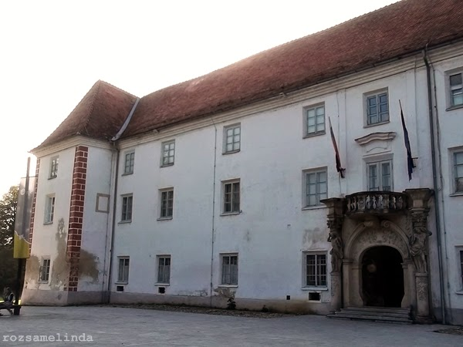
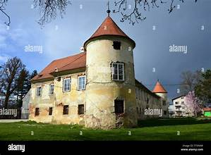
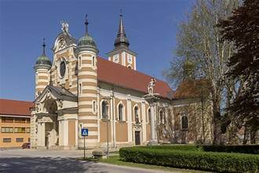

Slide 8
4. Nap
Bledi tó -Csodálatos volt és hatalmas.
Vintgar-szurdok – nagyon szép természeti látványosság, jó volt a túra, nagyon tetszett.

Slide 9
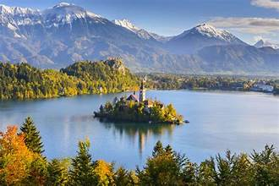
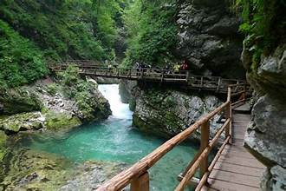

Slide 10
5. Nap
Lendva várlátogatás- nekem főleg a középkori dolgok tetszettek a várban.
Makovecz kultúrközpontot kívülről tudtuk csak megnézni, mert nem volt nyitva, óriási épület, különleges az építészeti stílusa.

Slide 11
